Slide 1
Thermal Emission and Magnetic Fields of Isolated Neutron Stars (単独中性子星の熱的放射と磁場)
ISAS/JAXA XRISM project
米山友景
2021/08/11
～中性子星の観測と理論～研究活性化ワークショップ 2021

Slide 2
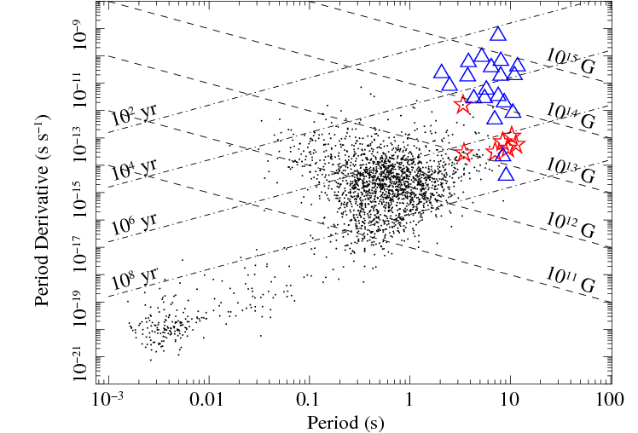
X-ray Isolated Neutron Star (XINS)
近傍 (< 500 pc) の Radio-quiet source
1温度黒体放射+吸収線 で再現されるスペクトル
冷却したマグネター？
“The Magnificent 7“
10¹⁵ G
RX J0420.0-5022
RX J0720.4-3125
RX J0806.4-4123
RBS1223
RX J1605.3+3249^{(*)}
RX J1856.5-3754
RBS1774
10² yr
10¹⁴ G
10⁴ yr
10¹³ G
10⁶ yr
10¹² G
10⁸ yr
10¹¹ G
☆XINS
△Magnetar
・ RPP
(*)周期性未検出(Pires+19)

Slide 3
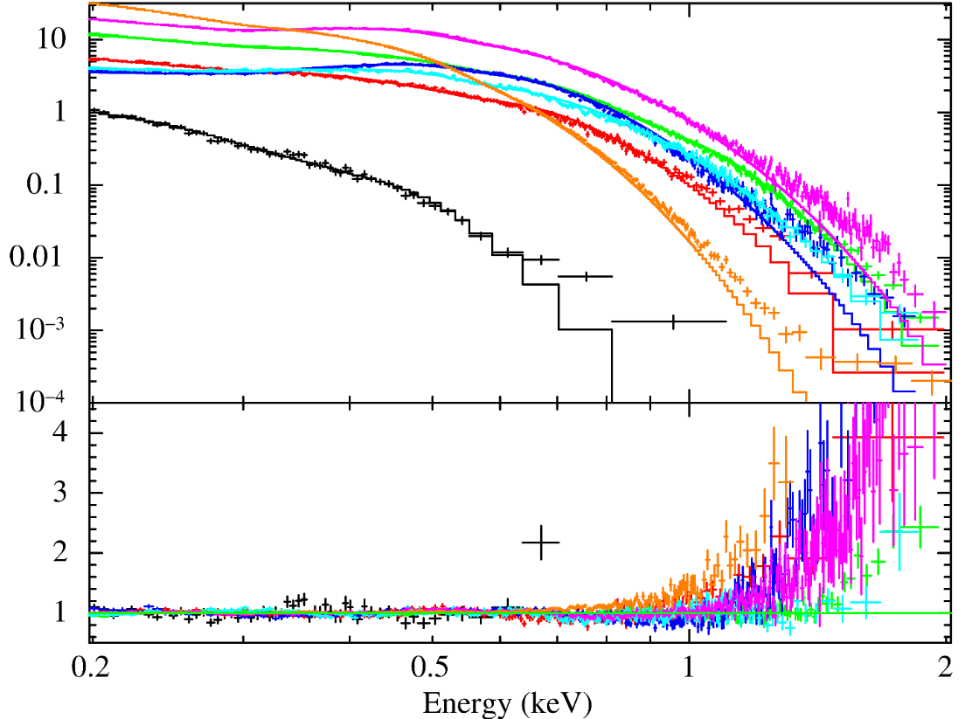
"keV-excess" の発見
XMM-Newton の >10年分のデータを積算
過去最大統計でスペクトル解析
⇒ 全天体に "keV-excess" を発見
系統誤差は棄却 ⇒ XINS本体の放射 (Yoneyama+17, 19)
model: 星間吸収*(黒体放射+吸収線)
f_{ex} = (観測値 - モデル)/モデル
Target | kT [eV] | f_{ex} [%] | バンド [keV]
J0420 | 42.8 | 85±15 | 0.6 – 1.0
J0720 | 102.2 | 33±7 | 1.3 – 1.7
J0806 | 89.6 | 90±12 | 1.2 – 1.6
RBS1223 | 88.4 | 70±5 | 1.2 – 1.6
J1605 | 105.0 | 139±4 | 1.3 – 1.7
J1856 | 63 | 16±2 | 0.8 – 1.2
RBS1774 | 104.6 | 44±7 | 1.3 – 1.7
Counts s⁻¹ keV⁻¹
ratio

Slide 4
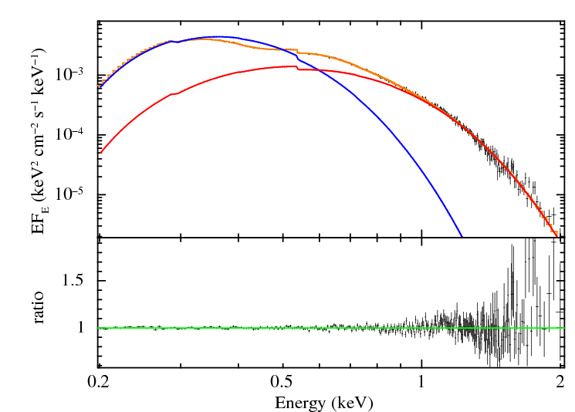
keV-excessを含むスペクトル解析
2温度黒体+吸収線(2BBG) or 黒体+冪関数+吸収線(BBPLG)
Target | kT_{c} [eV] | kT_{h} [eV] | χ²_{r} / dof
J0420 | 46.5 | 160 | 1.2 / 85
J0720 | 82.4 | 127 | 1.3 / 354
J0806 | 57.5 | 105 | 1.0 / 194
RBS1223 | 68.7 | 138 | 1.1 / 229
J1605 | 64.7 | 120 | 1.0 / 282
J1856 | 62.0 | 101 | 1.2 / 206
RBS1774 | 54.5 | 106 | 1.1 / 218
Target | kT [eV] | Γ | χ²_{r} / dof
J0420 | 46.1 | 3.7 | 1.2 / 85
J0806 | 93.0 | 6.6 | 1.0 / 194
J1856 | 62.0 | 7.1 | 1.2 / 206
J1605
kT_{h} = 120 eV
EF_{E} (keV² cm⁻² s⁻¹ keV⁻¹)
kT_{c} = 64.7 eV
ratio
2BBG ⇒ 全天体を再現
BBPLG ⇒ 3天体のみacceptable

Slide 5
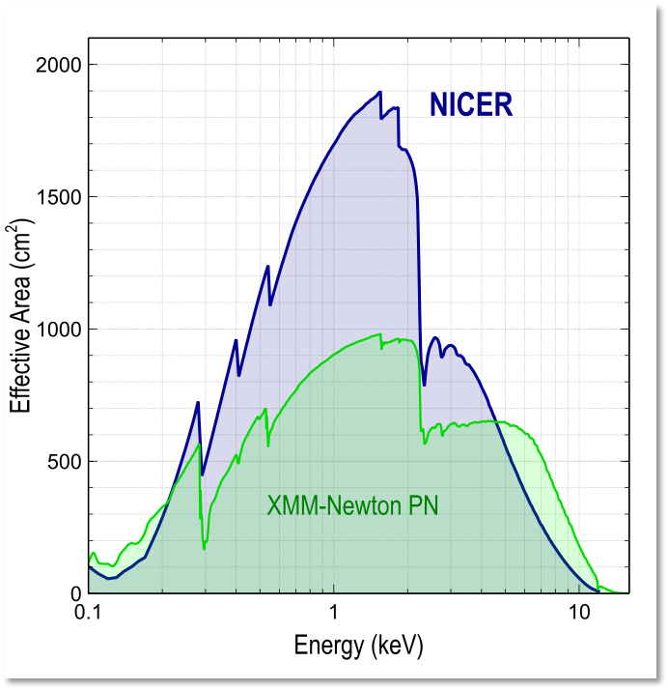
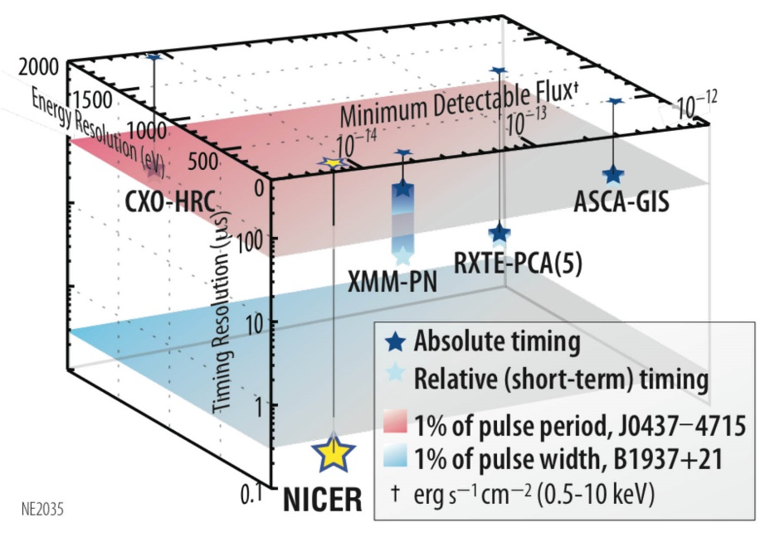
NICER for RX J1856.5-3754
最も近く、明るい (~ 120 pc; Walter+10)
吸収線未発見※(ROSAT, XMM, Chandra, Suzaku)
X線振幅最小 (~ 1%; 他天体は ~ 10%)
大面積・高時間分解能の NICER による観測
GO cycle1, 計 ~ 220 ks, PI: 米山
※Burwitz+03, Hohle+12, Sartore+12, Yoneyama+17
Neutron star Interior Composition ExploreR; NICER
有効面積
時間分解能
https://heasarc.gsfc.nasa.gov/docs/nicer/

Slide 6
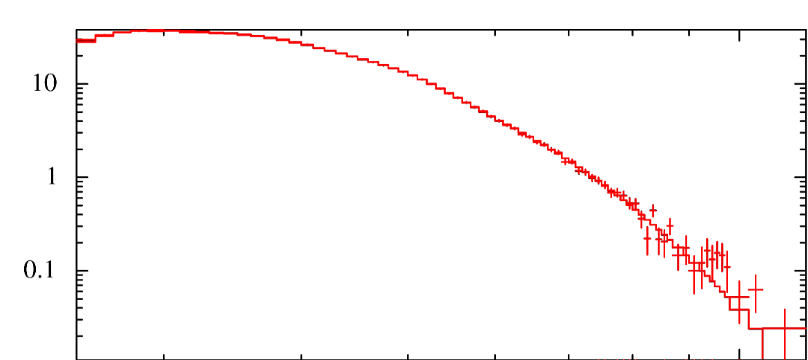
スペクトル解析
黒体放射のみでフィッティング
低エネルギー側に残差 ⇒ 系統誤差で再現不能
吸収線 の発見(?)
※解析の詳細は論文で
model: 星間吸収*黒体放射
Parameter | Value
N_{H} (10²⁰ cm⁻²) | 1.2^{+0.2}_{-0.3}
kT (eV) | 63.7^{+0.4}_{-0.4}
R (km@120 pc) | 4.44^{+0.14}_{-0.17}
E_{line} (eV) | 280⁺¹⁰₋₂₃
σ_{line} (eV) | < 37
Eq. Width (eV) | -6.5^{+1.4}_{-5.5}
χ²/d.o.f. | 1.17/68
Counts keV⁻¹ s⁻¹
No Gaussian
ratio
+ Gaussian
ratio
XMM などは J1856 で較正
NICER は Crab

Slide 7
周期性解析 - Z² periodogram
離散的な光度曲線に対する周期性解析
定義:
※Buccheri+83, Belanger+16
where
t₀ : 時刻の基点
t_{i} : 各光子の検出時刻
n: 任意の次数 ⇒ 正弦波からのずれ

Slide 8
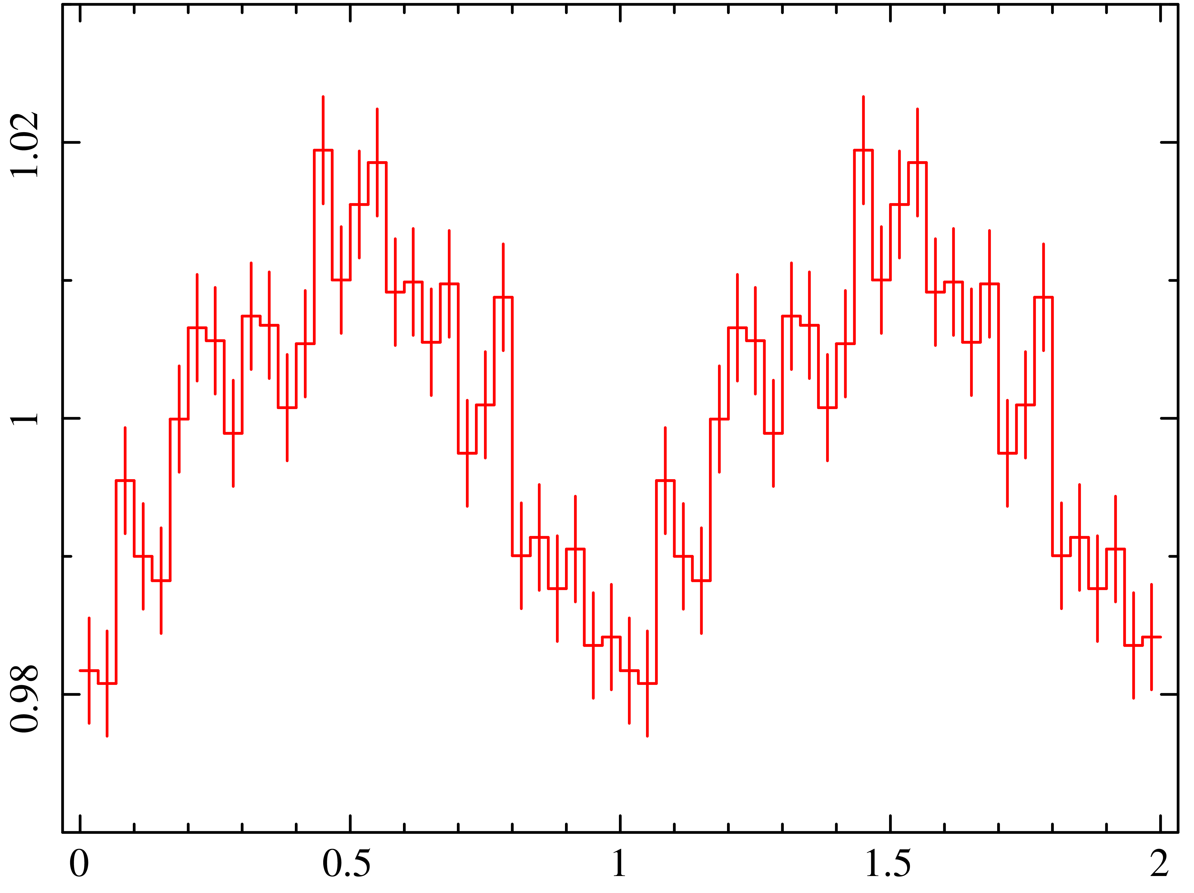
7.055 s 周期の検出
・
(P, P) = (7.05521643(21) s, 2.9(5) x 10⁻¹⁴ s s⁻¹)
(B_{dip}, τ) = (1.4x10¹³ G, 4.1 Myr)
Pulsed fraction (振幅) = 1.93 +/- 0.28 %
従来の結果を確認 (van Kerkwijk+08; XMM)
Folded light curve (2 cycles)
Norm. Intensity
Z₁₀² = 209.1
Phase

Slide 9
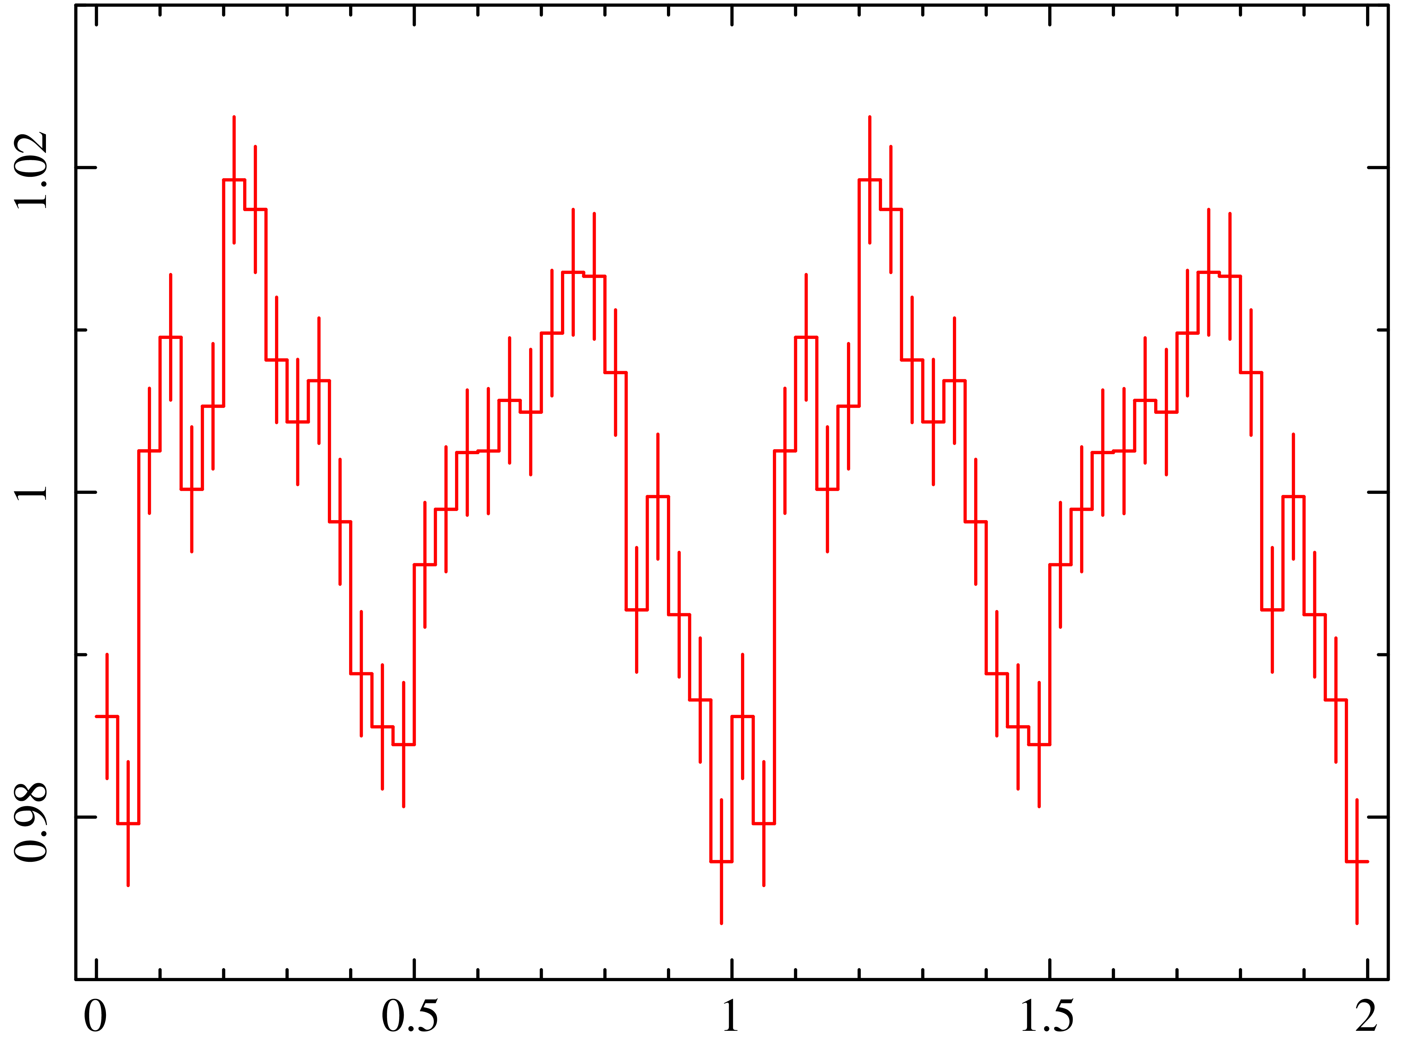
14.11 s 周期？
パルスが 1周期 2ピークの XINS: RBS 1223
J1856も 2ピークの可能性？
(P, P) = 14.11043295 s, 5.9x10⁻¹⁴ s s⁻¹ を検出
パルス形状に違いがあるか？
・
Folded light curve (2 cycles)
Norm. Intensity
Primary
Secondary
Phase

Slide 10
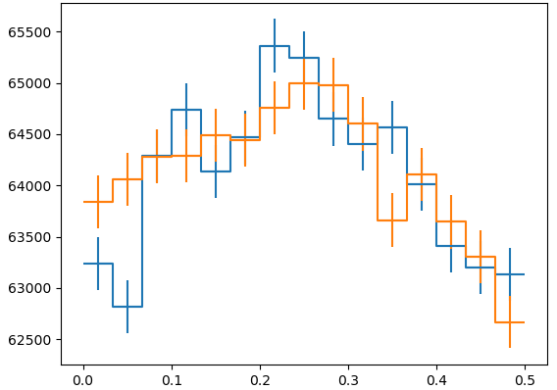
14.11 s 周期 - 定量的評価
パルス形状の差を評価:
p_{i} , s_{i} : 各パルスのカウント数
prim.
seco.
k = 15
counts
Phase
χ²_{pulse} = 29.0 for 15 d.o.f
⇒ 帰無仮説 "二つのパルスに違いはない" を2%で棄却
しかしXMM-Newtonでは確認できず…(15.5 for 15 d.o.f)

Slide 11
観測結果まとめ
XMM-Newton: XINS 7天体
全天体に "keV-excess" を発見
⇒ 2温度BB+吸収線で再現
NICER: RX J1856.5-3754
吸収線を発見
倍周期、2ピークを発見?

Slide 12
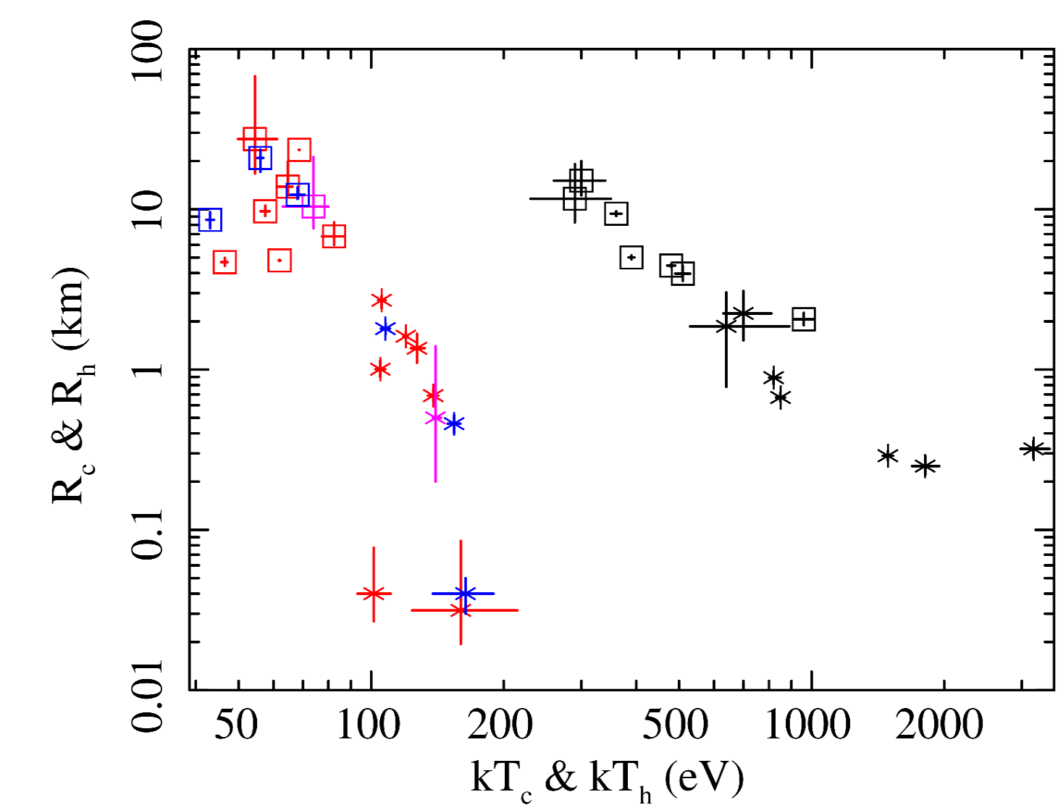
XINS / マグネター / RPP の比較
□: cool
＊: hot
XINS
Magnetar⁽¹⁾
PSR J0726⁽²⁾
RPP⁽³⁾
(1) Persistent emission
(Nakagawa+09)
(2) "Radio-loud XINS"
(Rigoselli+19)
(3) "The Three Musketeers"
(de Luca+05)
他の2温度NSと比較
XINSの分布はRPPと同じ
マグネターとは温度1桁でスケーリング

Slide 13
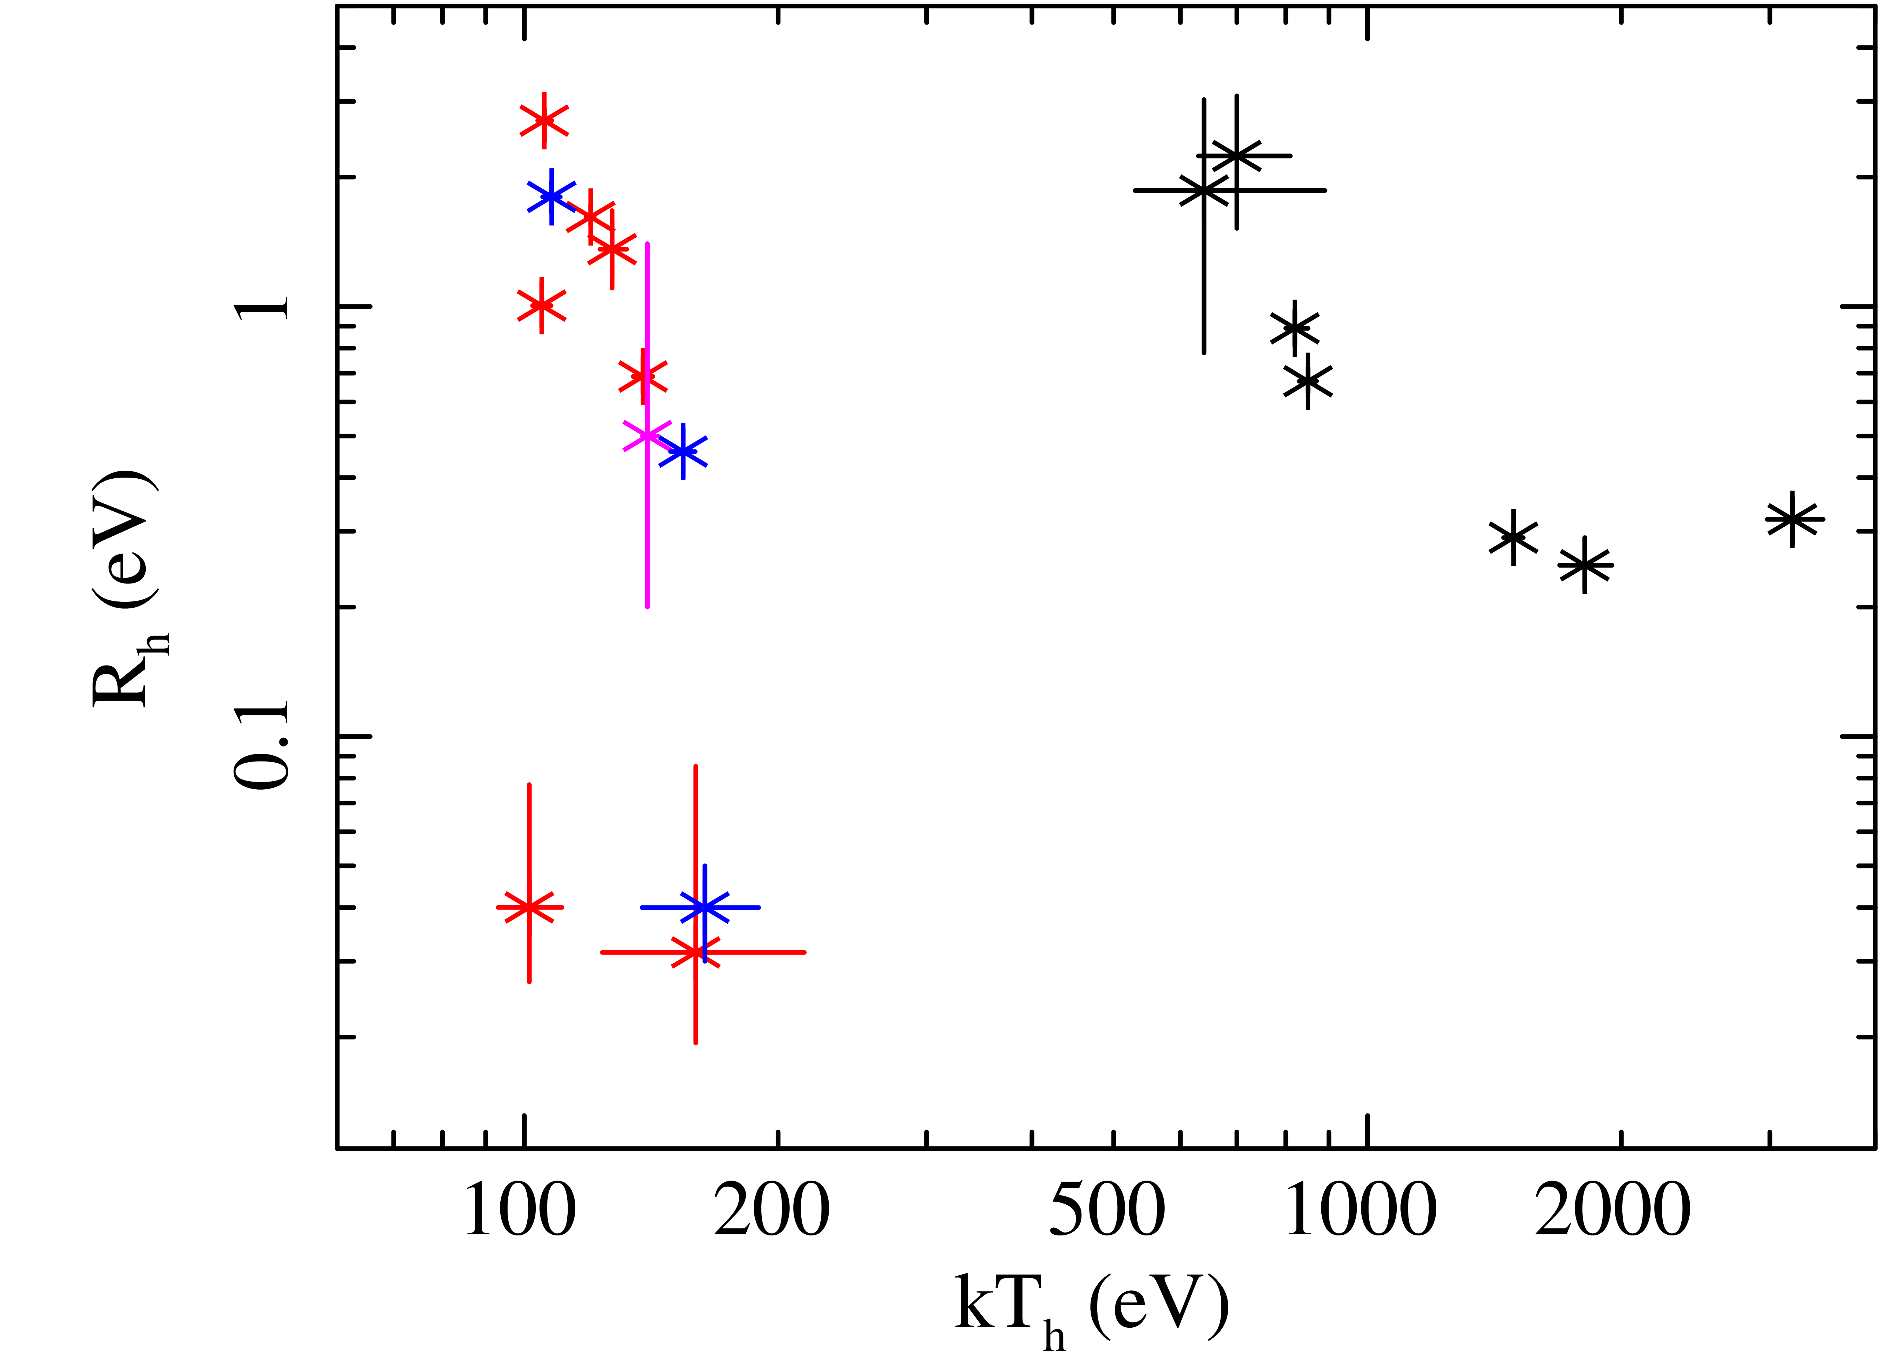
高温成分の起源
RPP: 磁気圏粒子による加熱 (Polar Cap Bomb.)
マグネター: 磁場による表面の温度勾配
⇒ それぞれを XINS に適用
XINS
Magnetar
PSR J0726
RPP

Slide 14
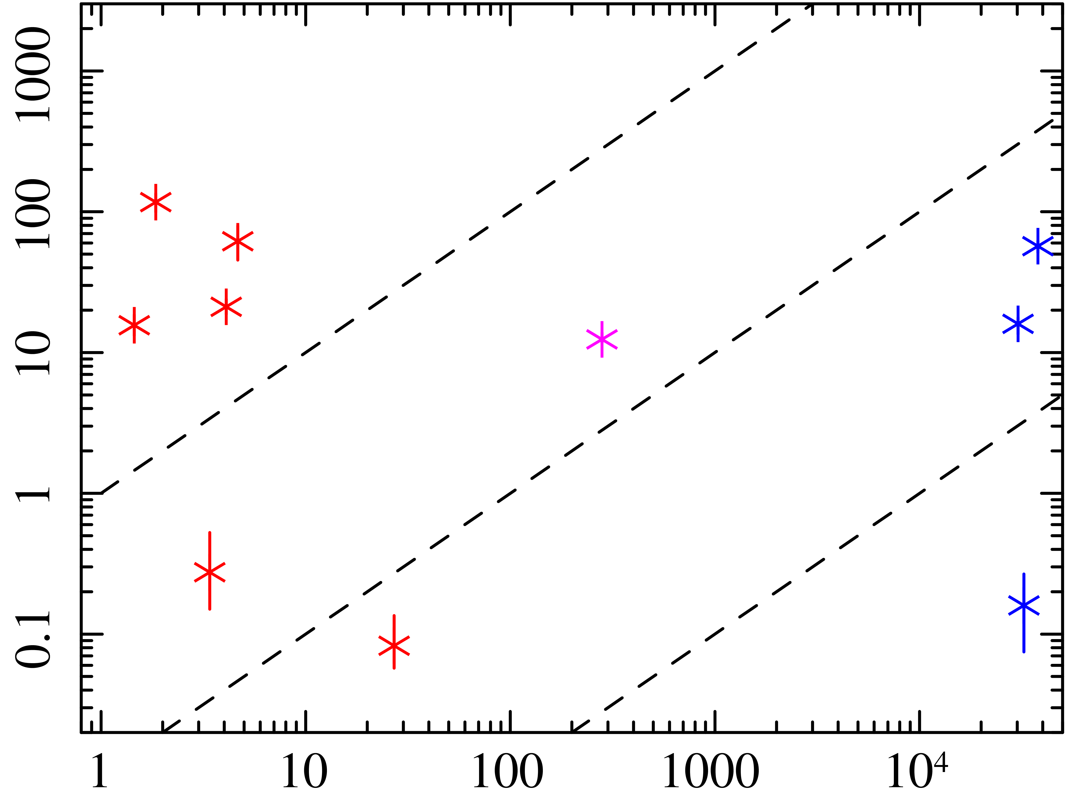
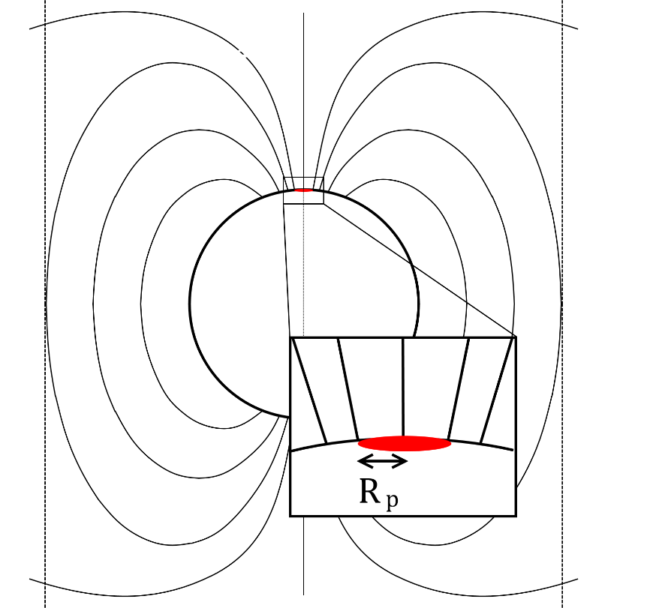
Polar Cap Bombardment
※Harding & Muslimov 00, 01
磁場で加速された電子/陽電子による加熱
エネルギー源: 自転 ⇒ L_{h} / L_{sd} < 10⁻³ (~ RPP)
XINS は L_{h} / L_{sd} > 10⁻² ⇒Polar cap ではない
L_{h} / L_{sd} = 1
10⁻²
Surface
Hot Luminosity L_{h} (10³⁰ erg s⁻¹)
10⁻⁴
Polar cap
Spin-down Luminosity L_{sd} (10³⁰ erg s⁻¹)

Slide 15
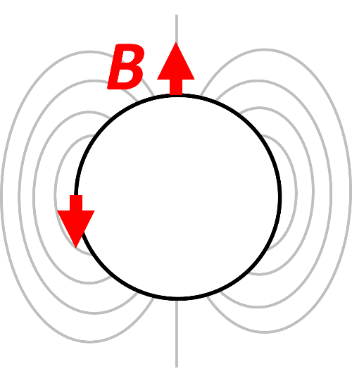
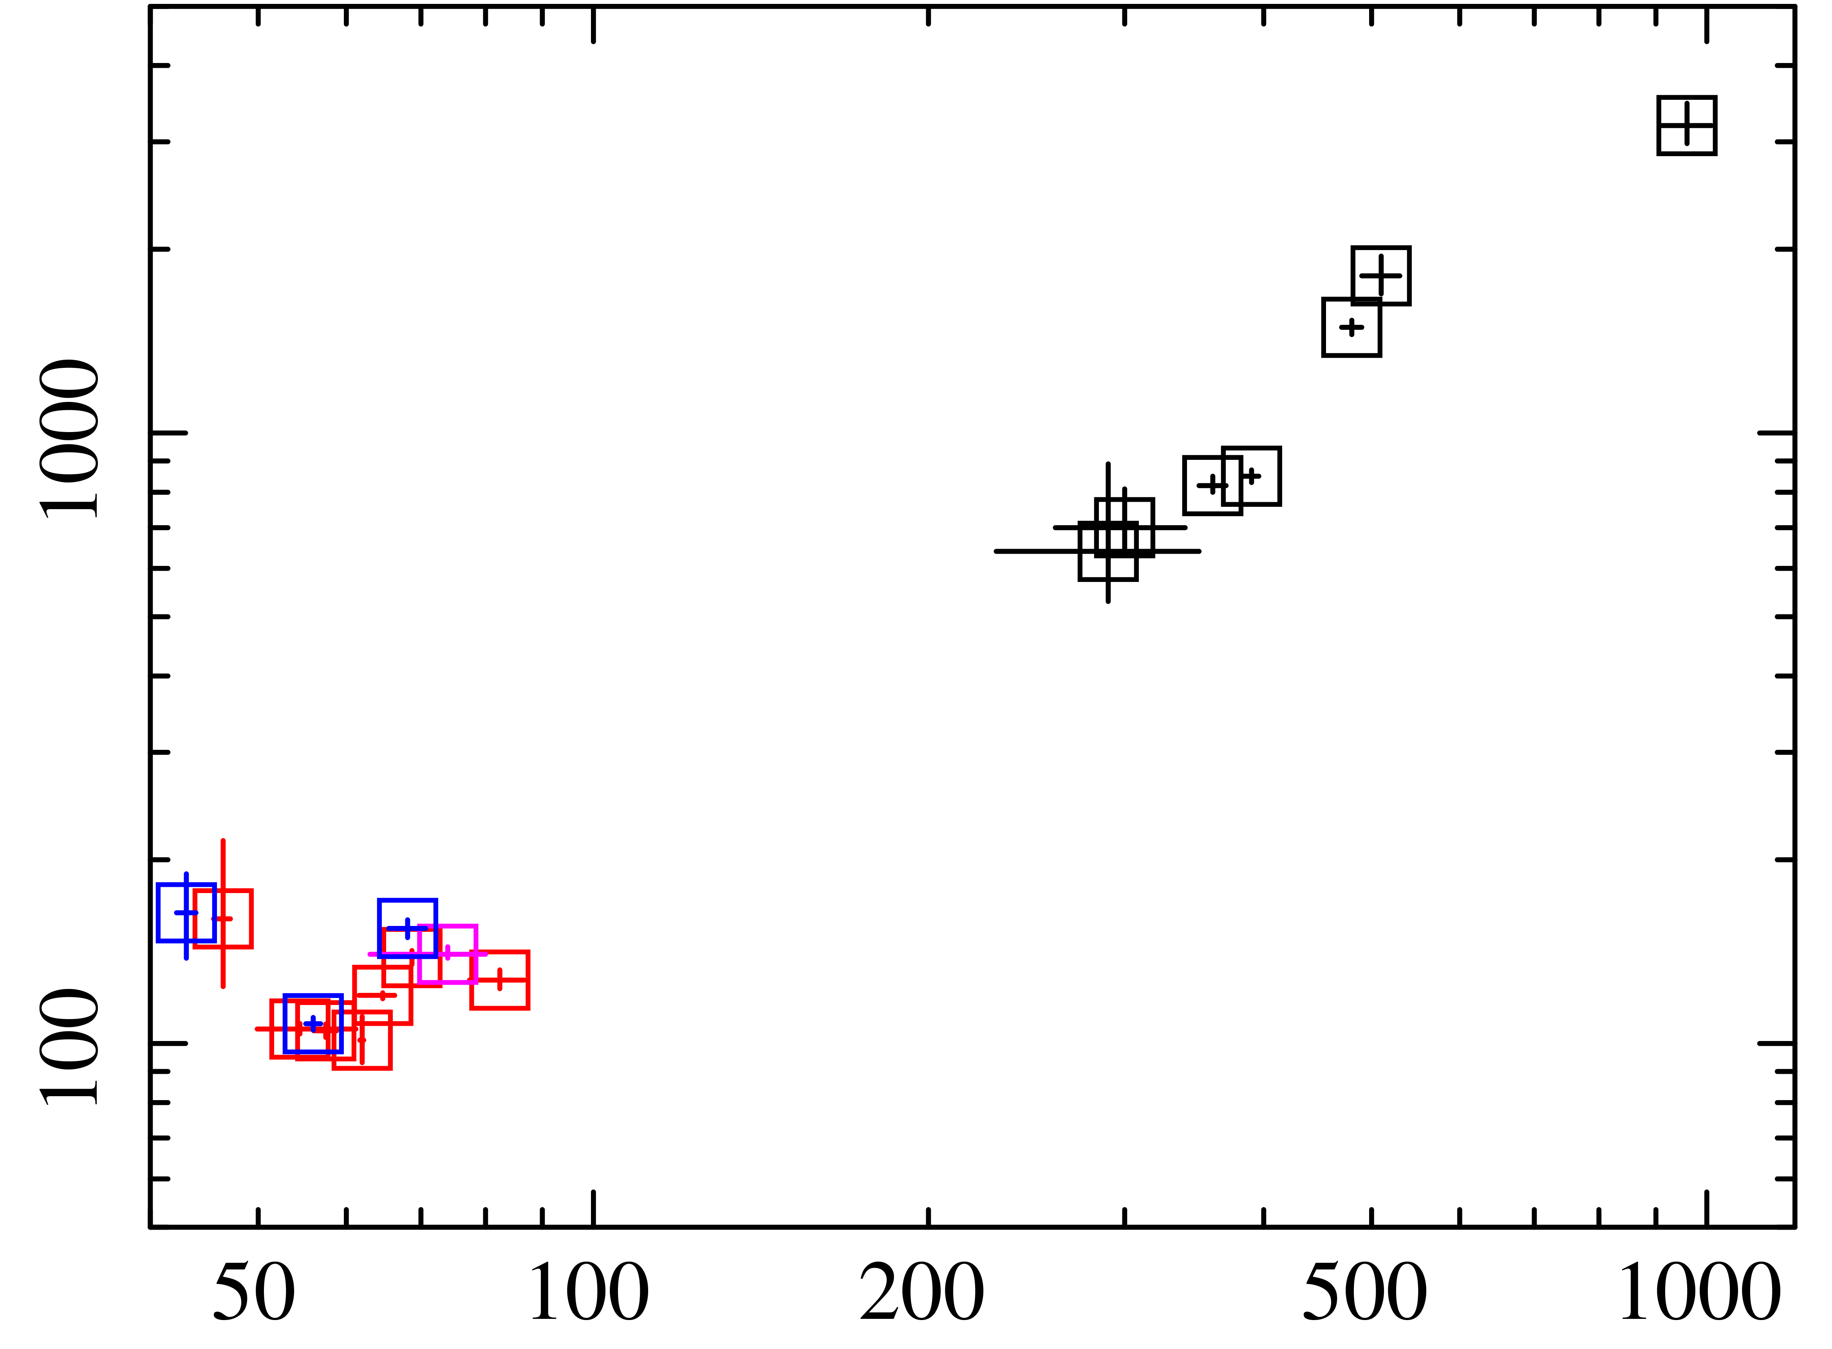
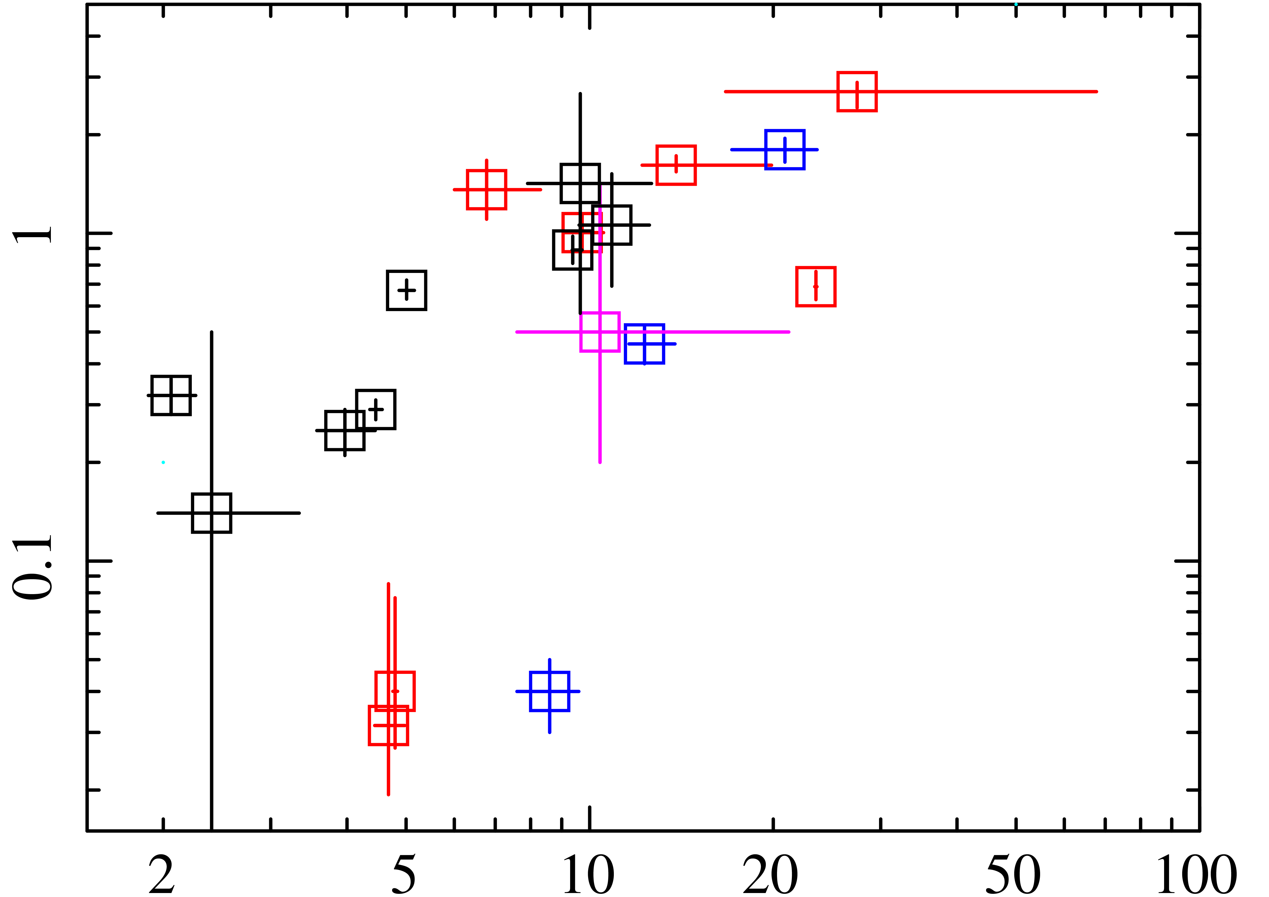
表層の温度勾配(1)
強磁場による熱伝導率の差 (Greenstein & Hartke 83 など)
媒質は電子、磁場と平行方向が高効率
⇒ 高温の磁極、低温の赤道
マグネター: 低温/高温成分の強い相関
XINS/RPP: マグネターの延長線上に
XINS
RPP
Magnetar
R_{h} (km)
kT_{h} (eV)
XINS
RPP
Magnetar
kT_{c} (eV)
R_{c} (km)

Slide 16
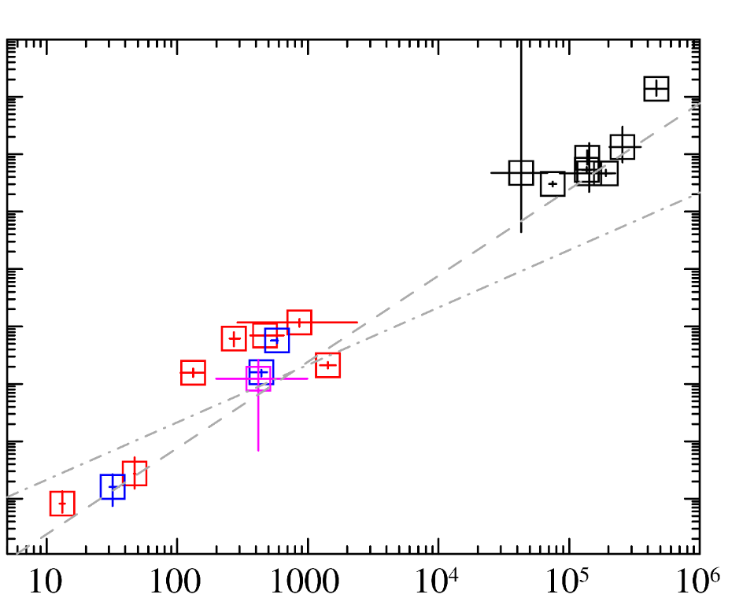
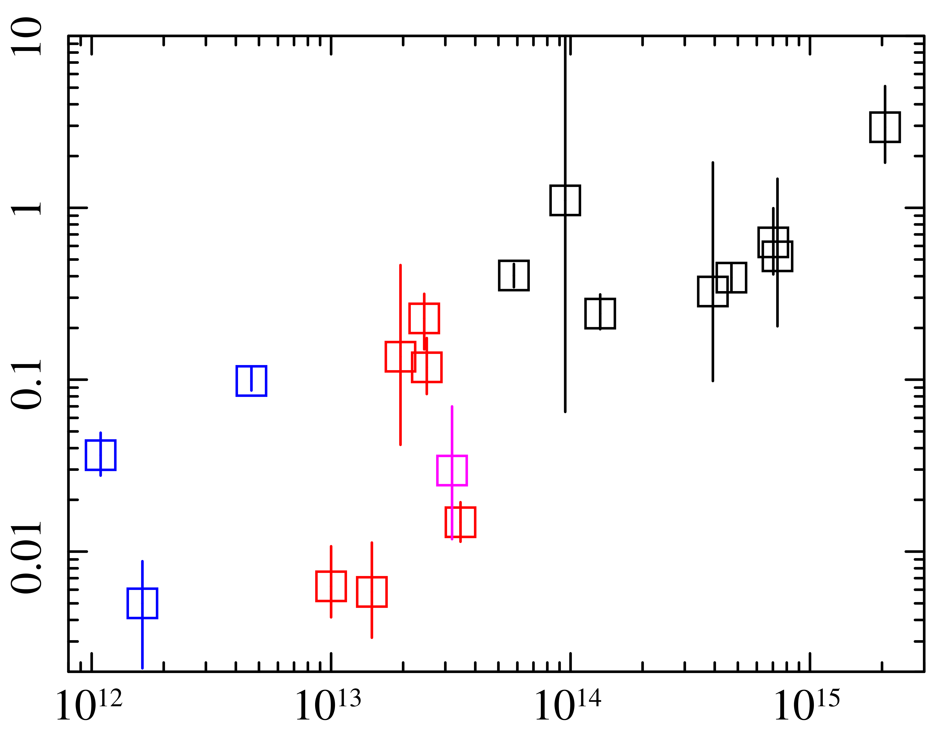
表層の温度勾配(2)
光度の相関 L_{h} ∝ L_{c}^{1.5}
光度比 L_{h}/L_{c} に磁場との相関
⇒ 磁場による温度勾配を支持
XINS
RPP
Magnetar
XINS
RPP
Magnetar
10⁵
L_{h} ∝ L_{c}^{1.5}
1000
L_{h} ∝ L_{c}
L_{h} (10³⁰ erg s⁻¹)
L_{h} / L_{c}
10
0.1
L_{c} (10³⁰ erg s⁻¹)
B_{dip} (G)

Slide 17
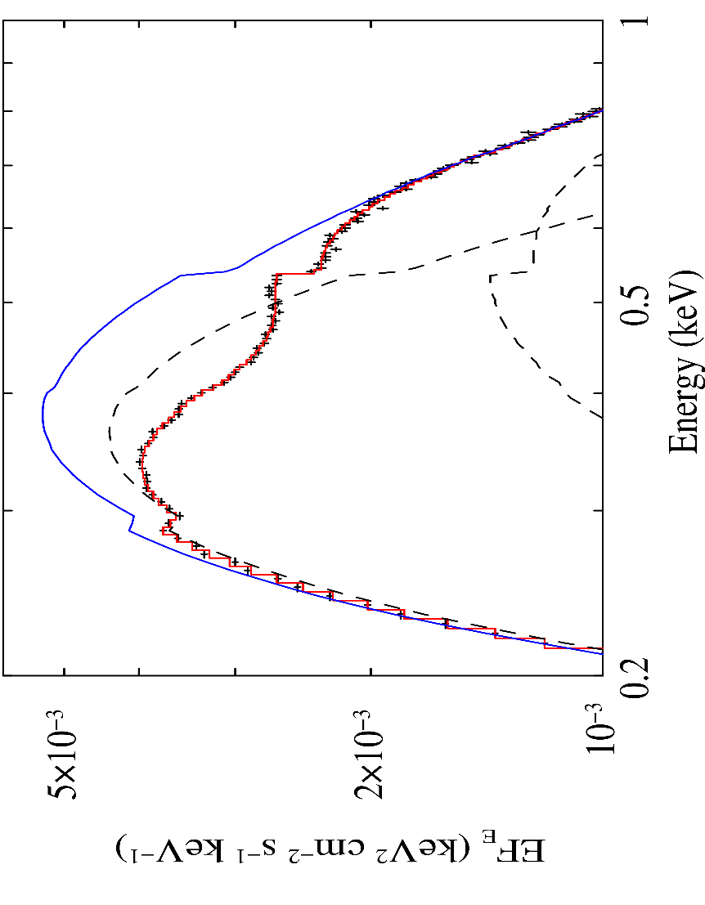
XINS の吸収線
線幅 σ ~ 30 - 100 eV の Gaussian で再現
幅が広く、連続成分と強く相関
⇒ 高温成分の存在で従来と異なるパラメータ
陽子によるサイクロトロン共鳴散乱? (PCR)
w/o abs.
Object | E_{line} [eV] | σ [eV] | 等価幅 [eV] | B_{d} [10¹³ G]
J0420 | N/A | N/A | > -14 | 1.0
J0720 | 304.5 | 97 | -69.3 | 2.5
J0806 | 412.5 | 125 | -88.6 | 2.5
RBS1223 | 313.5 | 184 | -247.7 | 3.5
J1605^{(*)} | 436.5 | 96 | -58.2 | N/A
J1856 | 280 | < 37 | -6.5 | 1.5
RBS1774 | 409.5 | 87 | -52.8 | 2.0
J1605
EF_{E}
w/ abs.
(*) 周期性未発見

Slide 18
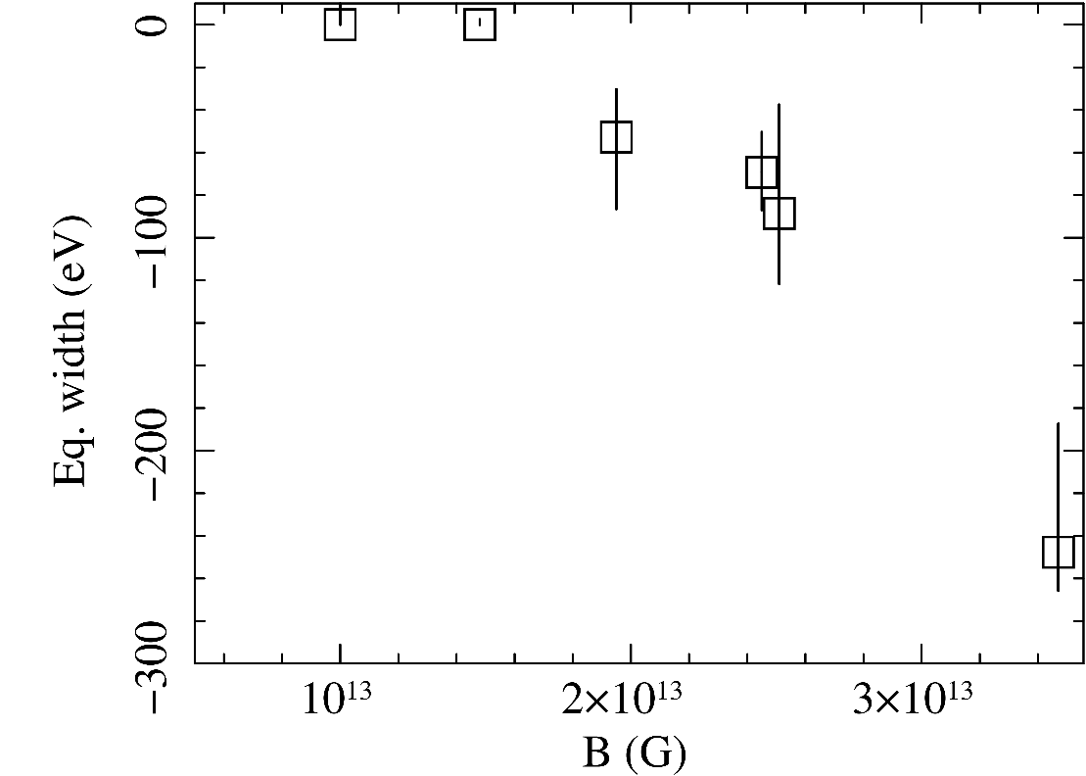
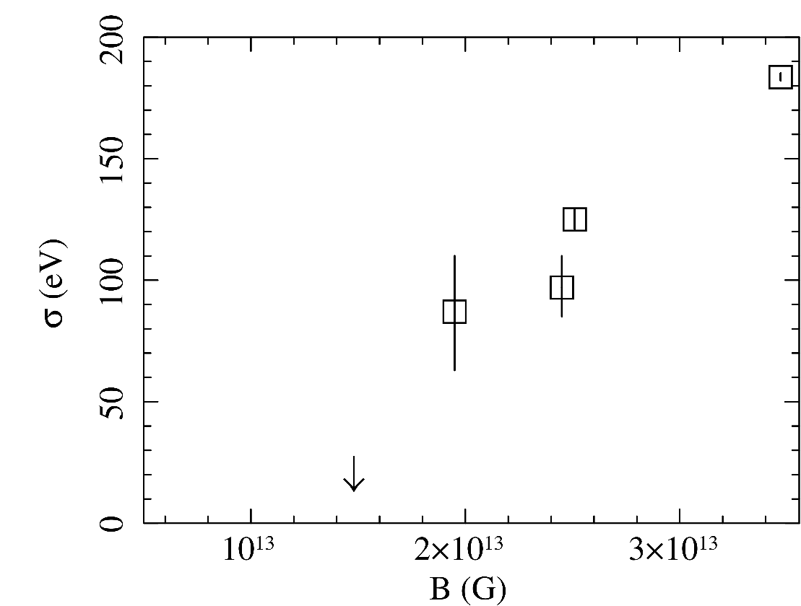
スピンダウン磁場との関係
等価幅
σ
r = -0.98
r = 0.97
B_{dip} (G)
B_{dip} (G)
明確な相関
磁場による現象を強く示唆
物理的意味は？

Slide 19
陽子サイクロトロン共鳴 (PCR)
□: XMM
＊: NICER
B_{cyc} (G)
B_{dip} = B_{cyc}
B_{dip} (G)
吸収線位置 E_{line} ⇒ 磁場 B_{cyc}
自転から求めた磁場 B_{dip} より系統的に高い
⇒ ジオメトリを制限できる？

Slide 20
吸収線による磁軸の制限
B_{dip} : α = π/2 の仮定
B_{dip} / B_{cyc} = sin α < 1 (Vacuum Dipole)
(1+sin²α)^0.5 > 1 (Wind Acc.)
⇒ Vacuum Dipole を仮定
磁軸のずれを初めて系統的に制限
Cerutti+17

Slide 21
ジオメトリとX線振幅
α はX線振幅と相関
α、振幅最大の RBS1223 は 1周期 2ピーク
⇒ 「熱い磁極」を支持
J1856 は逆の傾向 ⇒ 特異的に小さい L_{h}/L_{c} ?
RBS1223 →
30
J1856
20
α (deg)
←
10
0.02
0.05
0.1
0.2
Pulsed Fraction

Slide 22
Summary
XINS のスペクトルは 1 温度ではなく 2 温度
J1856に吸収線を発見
J1856は 7.055 s ではなく 14.11 s 周期?
2温度パラメータの相関は...
RPPと酷似
マグネターとスケーリング
2温度成分の起源は磁場による温度勾配?
吸収線に磁場との相関 =>物理的意味?
自転軸と磁軸のずれを制限

Slide 23
以下バックアップ

Slide 24
目次
導入: 中性子星の熱的放射
データ解析
XMM-Newton (7天体: スペクトル)
NICER (RX J1856.5-3754: スペクトル、時間変動)
議論
2温度の熱的放射
磁場由来の吸収線
今後の展望

Slide 25
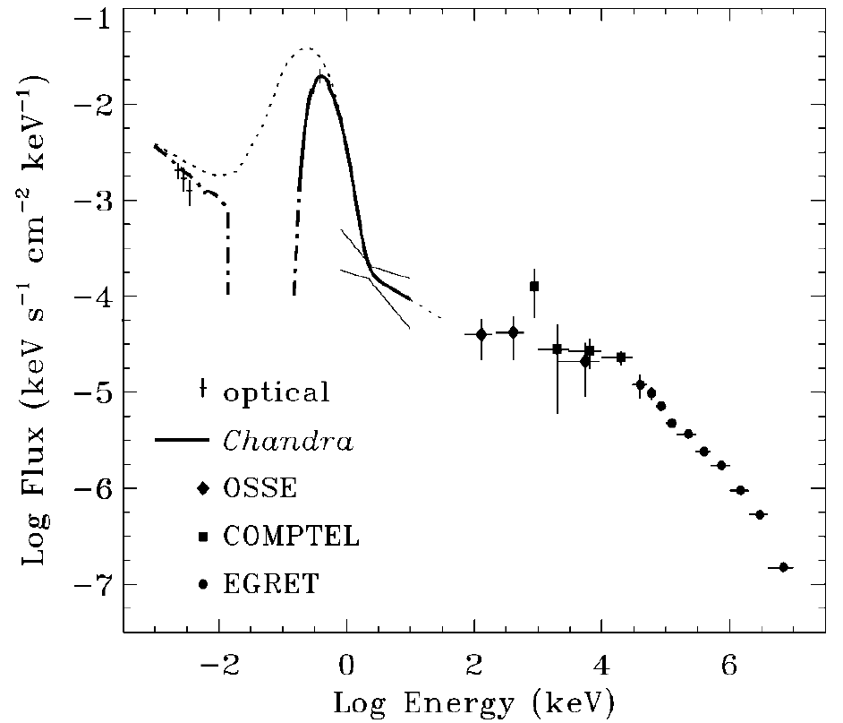
中性子星の放射
1. 非熱的放射
電波 ~ ガンマ線、広帯域
磁気圏の荷電粒子
パルサー風
Rotation-powered (自転)
2. 熱的放射
軟X線、(準)黒体放射状
100万 ~ 1,000万 K
放射半径 ≲ 10 km
⇒ 中性子星表面/大気の冷却
⇒ 磁気圏より内側の直接観測
Crab, Porth+17
電波
X線
ガンマ線
Vela, Pavlov+01

Slide 26
熱的放射する中性子星
1. Rotation-Powered Pulsar (RPP)
τ ~ 10⁵ yr、B_{dip} ~ 10¹² G
非熱的放射が支配的、主に電波
2. Magnetar
τ ~ 10³ - 10⁵ yr、 B_{dip} ~ 10¹⁴ - 10¹⁵ G
磁気駆動のバースト
Radio-quiet
3. X-ray Isolated Neutron Star (XINS)
τ ~ 10⁶ yr、 B_{dip} ~ 10¹³ G
定常な熱的放射のみ
磁場由来 (?)の吸収線

Slide 27
J1856 スペクトル
Burwitz+03
Hohle+12
XMM RGS
なぜ吸収線は見つからなかったか?
EPIC: J1856で較正
RGS: 0.3 keV以下は使えない
LETGS: 統計不足

Slide 28
NICER: バックグラウンド推定
非撮像系 ⇒ バックグラウンド推定に注意
バックグラウンド成分
Non-X-ray Bkg. (NXB): 荷電粒子
Cosmic X-ray Bkg. (CXB): 背景X線放射
Thermal Plasma (TP): J1856周辺のガス
TPは推定不可能 ⇒ 周辺領域の観測
二領域、合計 ~ 16 ks
有意な差なし
RA, Dec (deg)
J1856: 284.15, -37.91
BKG1: 284.22, -37.72
BKG2: 284.17, -38.12
BKG1
BKG2

Slide 29
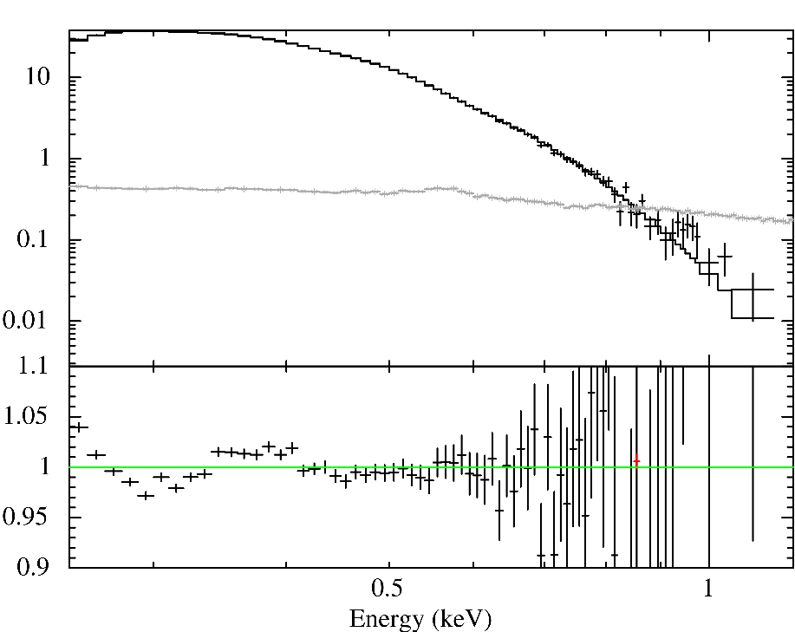
NICER: 系統誤差の評価
応答関数/有効面積の不定性
NICER は Crab Pulsar/Nebula で較正
キャリブレーション精度 < 2%
Crab の残差スペクトル = 系統誤差
J1856 を Crab ratio で割り算
J1856
Crab ratio
÷

Slide 30
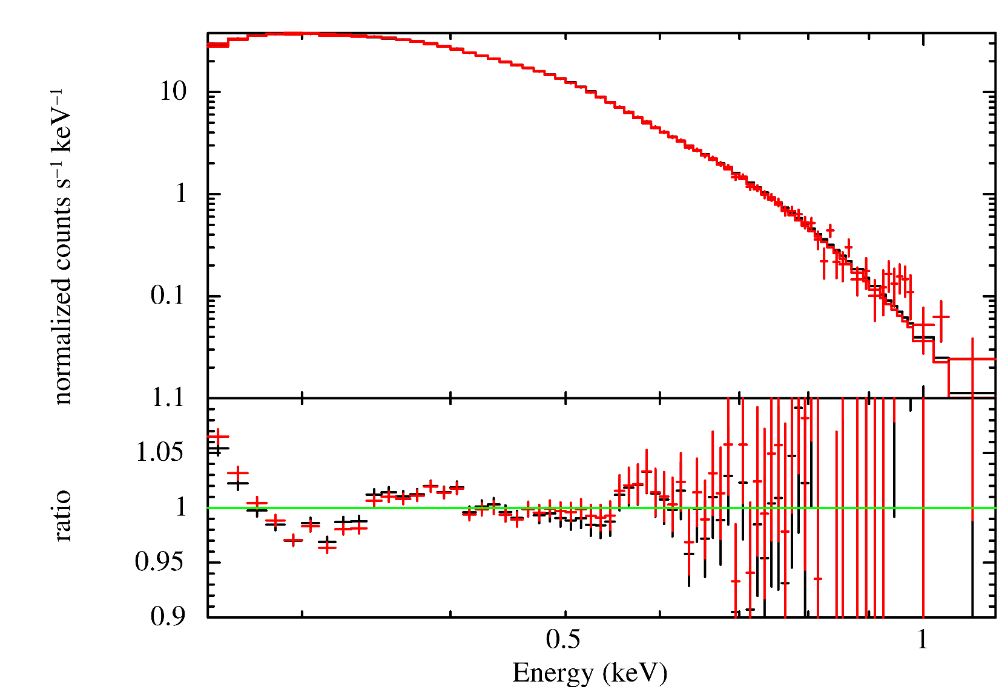
NICER: 星間吸収の不定性
tbabs: solar abundance を仮定
abundance を free にして解析 ⇒ 吸収線は消えず
solar abund. (tbabs)
free abund. (tbrel)
C: 2.5 solar
N: 5.0 solar
O: 1.8 solar

Slide 31
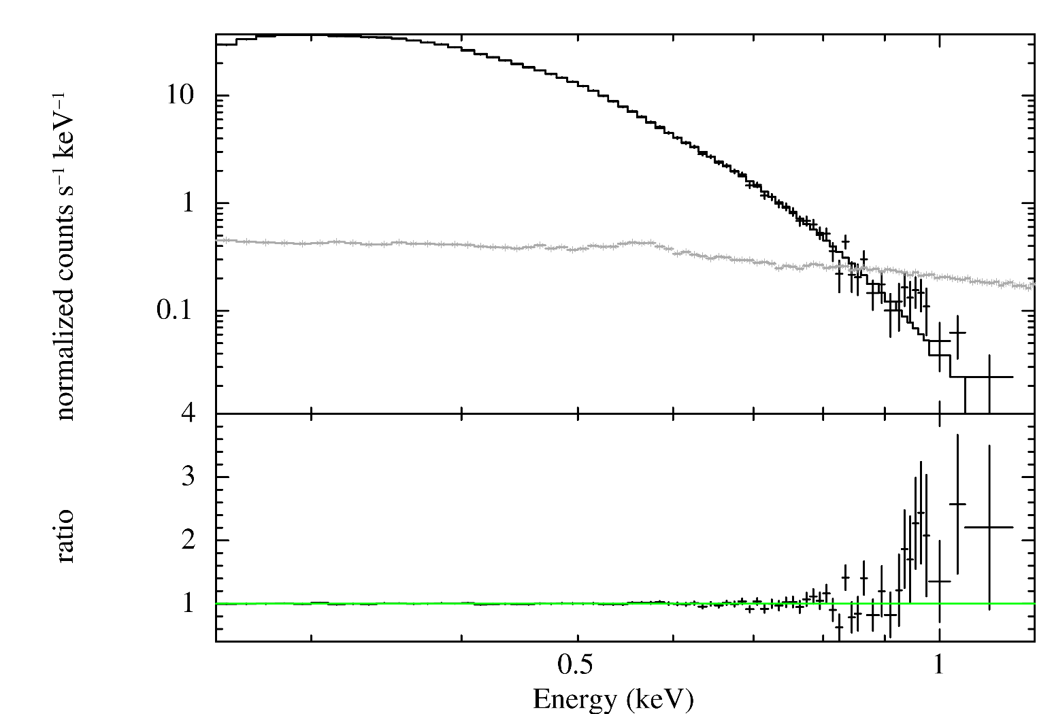
keV-excess の評価
f_{ex} = (26±9)% ⇒ XMM (~16%) と consistent
高バックグラウンドによりスペクトル制限できず
kT_{h} > 91 eV (2BBG) or Γ < 5.2 (BBPLG)
source
subtracted bkg

Slide 34
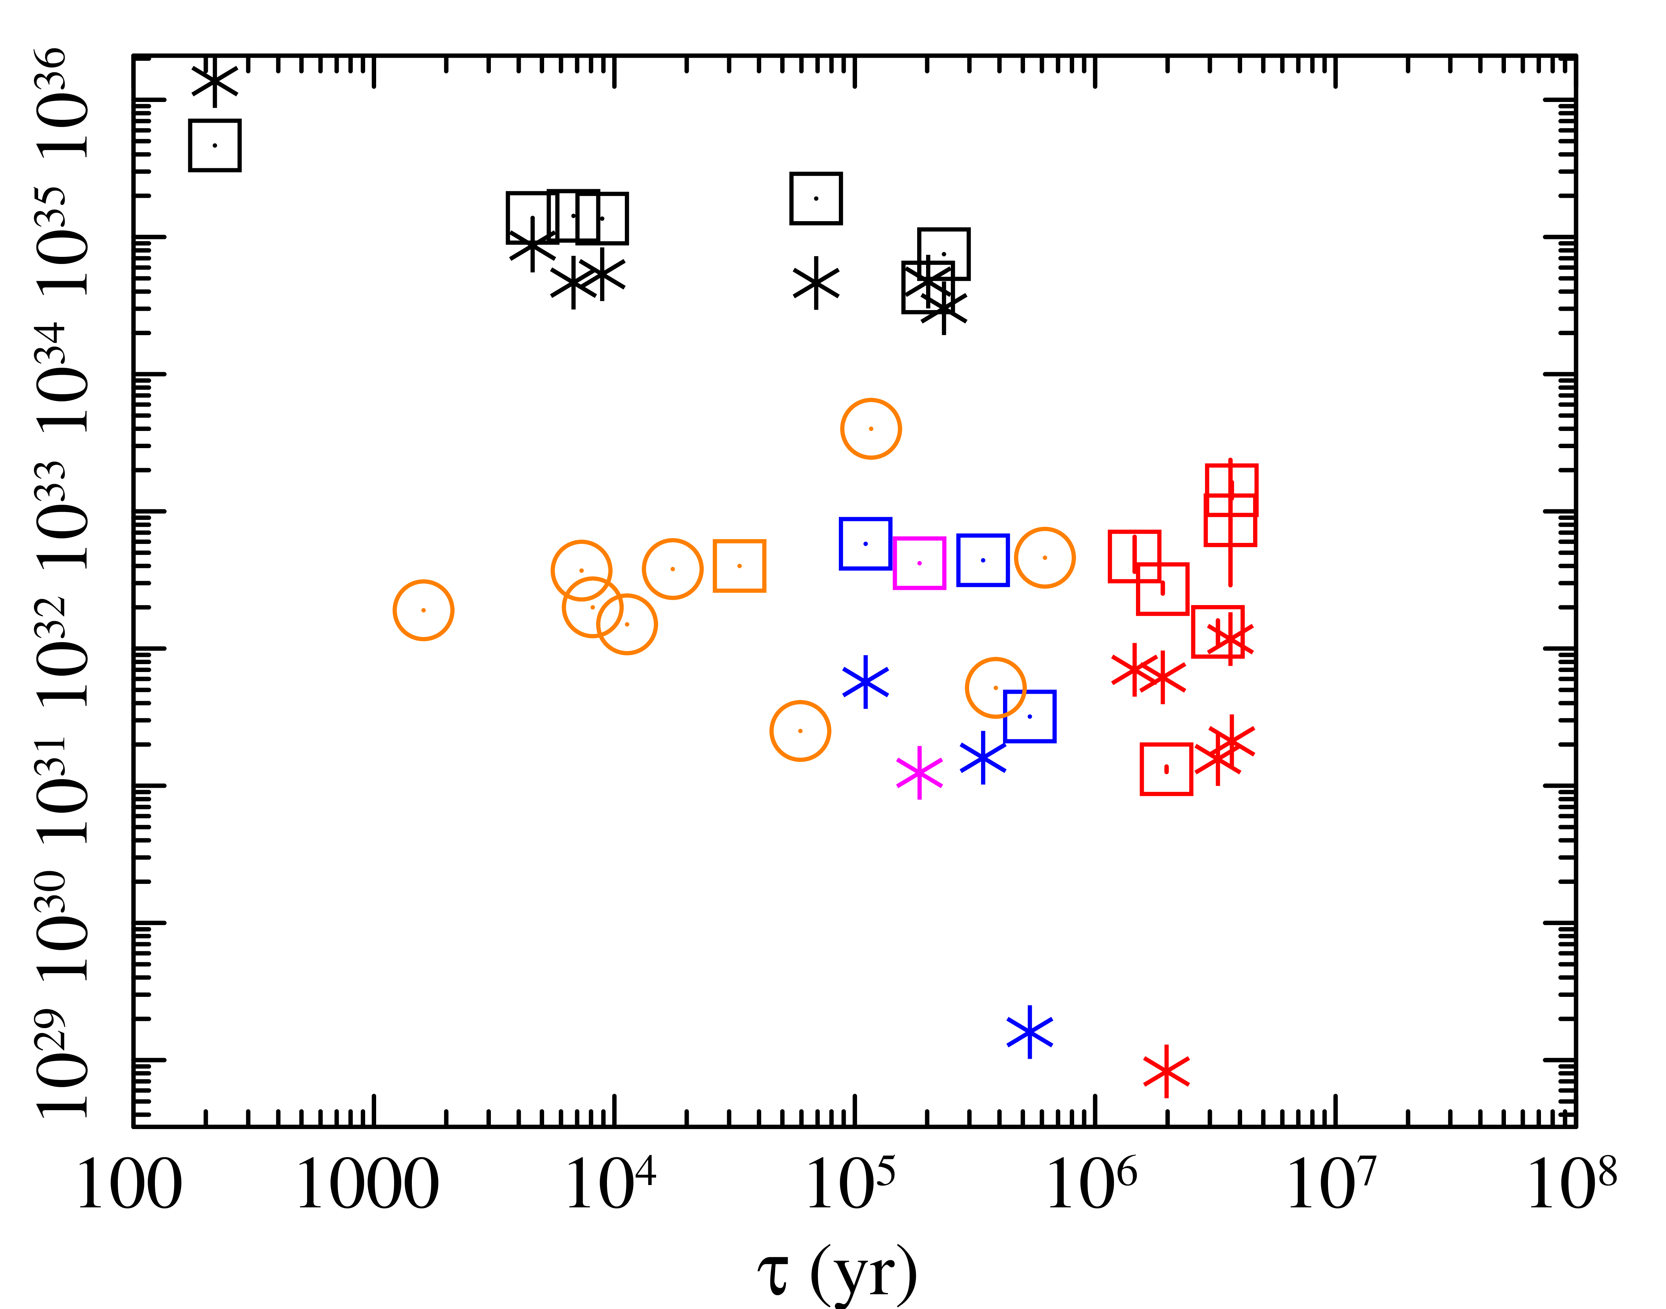
熱進化と磁場
Potekhin & Chabrier 18
□: Cool
＊: Hot
〇: 1BB
10³⁵
10³³
L_{X} (erg s⁻¹)
XINS
Magnetar
PSR J0726
RPP (2BB)
RPP (1BB)
10³¹
B = 10¹⁶ G
10¹⁵ G
10¹⁴ G
0 G
10²⁹

Slide 35
磁化水素原子の電離
B_{trans =} B_{dip}
B_{trans} (G)
B_{dip}(G)
吸収線位置 E_{line} ⇒ 磁場 B_{trans}

Slide 36
L_{X} - L_{sd} : Magnetar
Enoto+17

Slide 37
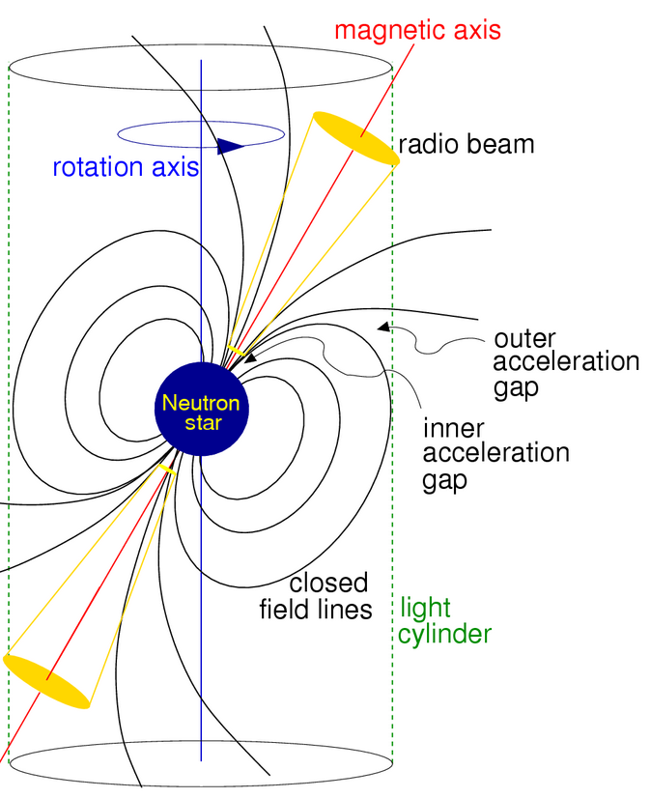
連星中性子星磁場の観測的研究
中性子星について
半径 10 km, 質量 1 M⦿ => 10¹⁴ g/cc ~ 原子核
極限環境の宝庫、しかし未解明
強磁場 ~ 10¹² - 10¹⁵ G
宇宙線加速、QED効果 etc
生成機構 ⇒ 内部構造
X線観測 ⇒ 磁化プラズマ
??
二つの空間的スケール:
表面 (~ 10 km); これまで
磁気圏 (~ 1万 km); XRISM
https://www.cv.nrao.edu/course/astr534/Pulsars.html
Notes:
ここからは、XRISMによる観測的研究についてお話しします。まず、研究対象である中性子星についてご説明します。これは、半径はわずかに10km程度ながら、原子核並みの密度を持った非常にコンパクトな天体です。この超高密度によってさまざまな極限環境が実現していると考えられていまして、まさに極限環境の宝庫とも呼ぶべき存在です。
特に、中性子星の磁場は宇宙最強ともいわれていまして、その磁力が宇宙線の加速源になっていると言われていたり、高次のQED効果、量子電磁気学的効果の観測が期待されるなど非常に興味深い研究対象です。
また、磁場の生成機構というのは地磁気と地球ダイナモのように中性子星自身の内部構造に密接にかかわっていまして、直接観測できない中性子星内部を診断するプローブになりえるとも言われています。
ですが、中性子星はさまざまな波長で観測されていますが、未だ磁場の構造というのはよく分かっていません。こちらの図のような一般的な描像というのもはっきりと確かめられてはいません。
さて、この中性子星をX線で観測すると、中性子星周辺の非常に強く磁化されたプラズマが見えます。ですので、X線観測は中性子星磁場を解き明かす鍵となります。
私はこれまでの研究では中性子星表面付近のごく小さいスケールの磁場を見てきました。本研究ではさらに、約1万kmのスケールで広がっている磁気圏についてXRISMで観測します。この二つの異なる空間的スケールで俯瞰することで、中性子星磁場の構造に新たな視点から迫ることが本研究の目標です。

Slide 38
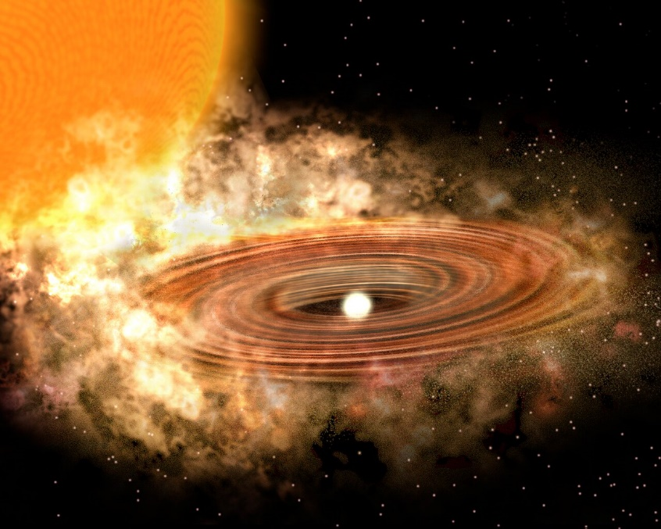
連星中性子星磁場の観測的研究
X線連星パルサーの磁気圏探査
恒星との連星系 ⇒ 伴星からのガス降着
降着円盤内縁 ⇒ 磁気圧と重力の釣り合い
更に内側 ⇒ 磁化されたプラズマ = 降着流
降着流の運動 ⇒ 磁気圏構造
~1万km
Romanova et al. 2014
https://noirlab.edu/public/images/noao0802b/
Notes:
これまでの研究では単独の中性子星を対象としていましたが、本研究で対象とするのは、恒星との連星系を組む中性子星、いわゆるX線連星パルサーです。連星中の中性子星は強大な自己重力で伴星からガスを引きずり込んで非常に高温の円盤、降着円盤を形成します。ただ、内側に行けば行くほど今度は中性子星の磁気圧が効いてきます。この重力と磁気圧の釣り合う点、およそ半径1万キロの点が降着円盤の内縁になると考えられています。これより内側では、ガスは磁場に巻き付いて、磁化された降着流となって中性子星まで落下すると考えられています。この降着流の運動を追跡することによって、中性子星周辺の磁気圏の構造を調べることができるというのが本研究の考えです。

Slide 39
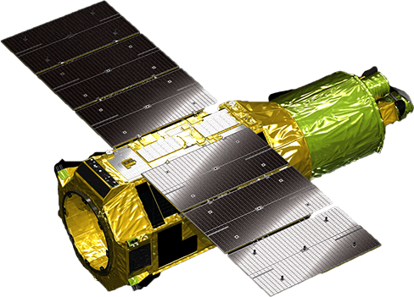
連星中性子星磁場の観測的研究
X線連星パルサーの磁気圏探査
降着流の鉄輝線/吸収端 ⇒ 幾何学構造
自転周期による変化 ⇒ 磁気圏の共回転
共回転速度 ~ 100 km/s = ドップラーシフト 2 eV
⇒ Resolveでのみ観測可能
(イ)
降着円盤
(ロ)
降着流
スペクトル強度
X線
(ロ)
(イ)
エネルギー
磁気圏の構造に迫る
Notes:
具体的に観測するのは、降着流中に含まれる鉄からの輝線と吸収端です。これらのドップラー速度を計ることで降着の速度がわかり、強度の比から厚みや幅などの幾何学構造が分かります。更に、磁場に巻き付いた降着流は中性子星の自転と一緒に回転します。この共回転の様子を観測することで、ガスを巻き付ける磁場の構造が分かります。このようにして、降着流をプローブとして磁気圏の構造にアプローチします。典型的な連星パルサーでは共回転の速度はおよそ100km/s程度と見積もられまして、、これは輝線のドップラーシフトに換算するとおよそ2eVです。これはまさしくXRISMの分光性能によってのみ可能な研究です。
ターゲット: Vela X-1, GX301-2

